Slide 1
Gradnja suhega zida in potrebna orodja
Zavod Traven

Slide 2
Obvezni pripomočki
Notes:
Med obvezne pripomočke bi v prvi vrsti uvrstil domače težko orodje: (1) lopato, badil, (2) kramp, pekon, (3) motiko, sepon, (4) težje kamnoseško kladivo, macolo, (5) lažje kamnoseško kladivo za drobljenje kamna, (6) železne grablje, (7) kovinski drog, štangulin in (8) samokolnico, karjolo. To orodje je potrebno takrat, ko zid obnavljamo ali na novo gradimo. Če je zid posut ali poškodovan, moramo odstraniti kamenje do temeljev. Prav zadnje navedeno orodje je potrebno za rušenje poškodovanih suhozidnih gradenj ter čiščenje zemlje in neutrjenega kamenja s terena za pripravo temeljev.
(1) Lopato uporabljamo za odmetavanje zemlje in nakladanje drobirja v plastično vedro, samokolnico ali kar na zid. (2) Kramp nam olajša delo pri kopanju utrjene zemlje za izdelavo temeljev. (3) Z motiko lahko postrgamo na kup prekopano zemljo in drobir. (4) Težje kamnoseško kladivo uporabljamo pri razbijanju večjih skal, ki nimajo pravega lica in utrjevanju ali nabijanju manjših skal in drobirja za utrjevanje temeljev. (5) Lažje kamnoseško kladivo uporabljamo za grobo obdelavo kamenja v lice in za razbijanje manjših kamnov. (6) Železne grablje uporabljamo za grabljenje drobirja na kup ali poravnavanje pri temeljih. Z njimi lahko lepo poravnamo tudi zemljo ob zidu. (7) Kovinski drog ni za vsakogar, ker ga lahko uporablja samo tisti, ki je vešč dela z njim. Uporabljamo ga predvsem za premikanje in dvigovanje večjih skal s postopkom protiuteži. Zelo neprijetno in boleče zna biti, če nam pri tem zdrsne izpod skale in nas udari, saj se je sunku težko izogniti. (8) Samokolnico dejansko uporabljamo za vse tisto delo ob gradnji zidu, ki vključuje odvoz ali dovoz materiala. Pozorni morami biti, da je pnevmatika dobro napolnjena z zrakom, saj se bomo v nasprotnem primeru ob večji teži dodatno namučili pri potiskanju samokolnice.

Slide 3
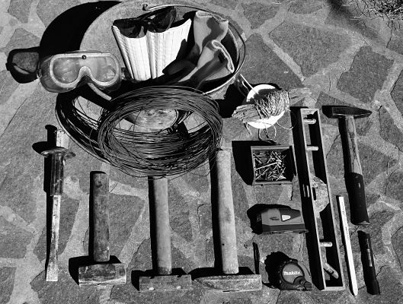
Dodatni pripomočki
Notes:
Poleg težkega orodja je v nekaterih primerih gradenj treba uporabljati še naslednje orodje: (1) dleto, škarpel, (2) macolca, (3) lažje obdelovalno kladivo, bt, (4) težje obdelovalno kladivo s špico, (5) tračni, vsaj petmetrski meter, (6) vodno tehtnico, (7) zidarski svinčnik, (8) vodoodporen flomaster, (9) mizarsko kladivo, (10) level, (11) žeblje, cveke, (12) zidarsko vrvico, špago, (13) žico, drat, (14) plastično vedro, kalanje, štenjak ali kalavnek, pa tudi pripomočke, kot so leseni količki, rijemelčki, letve, lajšte, in svinčnica, plajba. To orodje in pripomočki naj bi se uporabljali pri nekaterih vrstah suhozidne gradnje. Uporabo orodja in pripomočkov bomo navajali pri rušenju poškodovanih zidov in različnih načinih gradnje.
(1) Škarpel in macolco (2) uporabljamo za lepše obdelovanje kamenja in razkol skrl. (3) Lažje obdelovalno kladivo uporabljamo za manjšo obdelavo robov kamenja v lice. (4) Težje obdelovalno kladivo s špico uporabljamo za večje odlome, špico pa za natančnejšo obdelavo lica. (5) Tračni meter uporabljamo za meritve pri količenju in nastavitvah letev in količkov. Lahko ga uporabimo tudi pri obdelavi kamenja na mero, zlasti za konce in vogale zidov. (6) Z vodno tehtnico lahko določimo pokončne in vodoravne linije zidu s količenjem. (7) Zidarski svinčnik uporabljamo za označevanje meril na kamnu. (8) Flomaster nam bo v pomoč za označevanje na lesenih delih količenja. (9) Mizarsko kladivo uporabljamo za zabijanje žebljev (10) Laserska tehtnica nam bo v pomoč pri določanju višine in nagiba daljšega dela zidu, saj bi morali v nasprotnem primeru uporabljati staro metodo s plastično prozorno cevjo za vodo. (11) pri pritrjevanju letev in količkov, za količenje, šolanje. Žebljev ponavadi ne zabijamo do konca v les, da jih pozneje s kleščami lažje odstranimo. (12) Z zidarsko vrvico pritrdimo že vnaprej določeno širino in višino zidu, hkrati pa z njo s pomikom navzgor na letvah lovimo stranico in lice zidu po dolžini. (13) Žica za armature je najboljša rešitev pri večjem količenju, zlasti takrat, ko je zid ukrivljen. Vrvico pritrdimo na žico pri vsakem pokončnem količenju, in to po celotni dolžini. Tako lažje lovimo lice zidu pokončno, po dolžini in nagibu (glej sliko v poglavju Zakoličenje). (14) Plastično vedro uporabljamo za pobiranje drobirja in zasipavanje v sredino zidu. Drobir bomo lažje pobirali tudi z lopato, če ga bomo predhodno naložili na ravno ploščo iz pločevine, pleha.

Slide 4
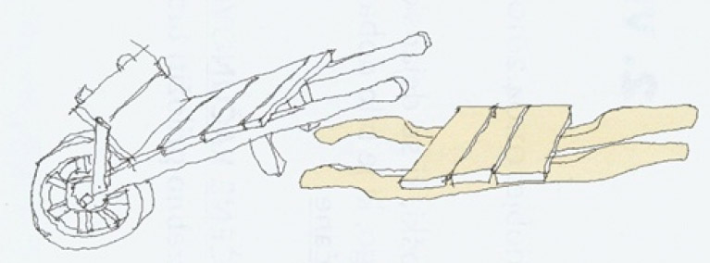
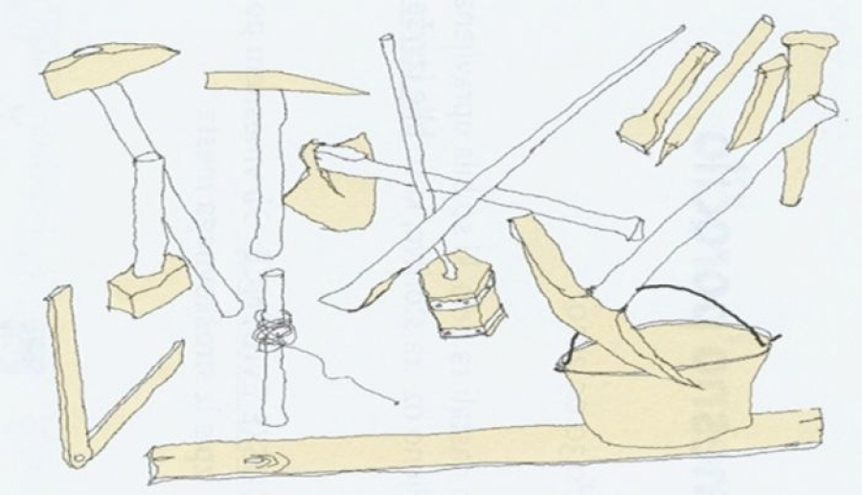
Pripomočki
Notes:
Za prenašanje kamna potrebujemo še nosila, z ali brez koles, kot jih vidite na sliki zgoraj

Slide 5
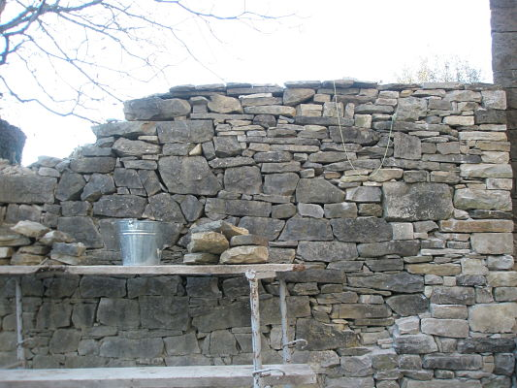
Obnova suhega zida
Obnova suhega zida: (skoraj) vso orodje je na sliki
Notes:
Manjka le kladivo in špica

Slide 6
Pripravljalna dela
Notes:
Kamne poimenujemo po namenu uporabe.
najprej izločite večje ploščate in enakomerno debele kose in jih prihranite za vrhnjo plast (vršni kamni). Najbolj pravokotne in lepo kvadrirane kamne prihranite za vogale; ti naj bodo čim večji, vendar ne pretežki, tako da jih lahko še dvignete brez večjih težav. Daljše in večje kamne bomo uporabili kot vezne kamne. Posebej pa bomo dali na kup še robne kamne. Slednji naj imajo vsaj eno lepo lice in čim bolj plosko spodnjo in zgornjo površino, da lepo nalegajo v zidnem nizu. Največje kamne, ki so hkrati tudi nepravilnih oblik – zadostuje pa, da imajo le eno ravno ploskev – bomo uporabili takoj za temelje zida.

Slide 7
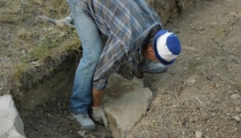
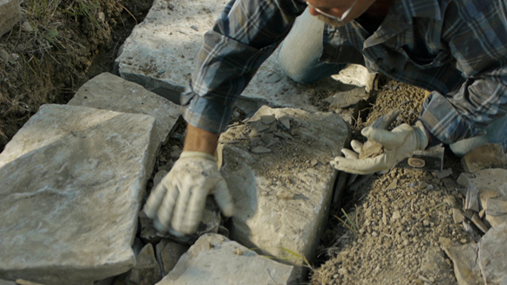
Izdelava temeljev
Nizek zid lahko zgradite kar na zemlji. Sčasoma se bodo spodnji kamni zaradi teže sami nekoliko pogreznili.
Večjo stabilnost zidu pa zagotavlja izkop vrhnje zemeljske plasti. Tako bo ležal temelj zida na trdi zemeljski osnovi, ki ji domačini pravijo tudi siromašna zemlja.
Notes:
Na večini lokacij z veliko naravnega kamenja je vrhnji sloj zemlje razmeroma tanek, globok nekje do 30 cm. Kamni morajo biti v rahlem kotu nagnjeni navznoter, v obliki razprte črke V. S svojo težnostjo bosta zunanja zidova pritiskala kamne navzdol in proti središču zida, kar bo povečalo njegovo stabilnost. Če imate veliko kamnov nepravilnih oblik, izberite za temelj najslabše od njih – take, ki nimajo nobene ravne ploskve ali take z nepravilnimi štrlinami. Pazite pa, da bo najboljša stran zgoraj, saj boste nanjo polagali prvo plast zida. Vrzeli med temeljnimi kamni zapolnite z majhnimi kamni in drobirjem. To je pomembno zaradi drenaže - porozno polnilo bo omogočilo hitrejše odtekanje vode iz zidu.
Če je teren mehek, morate narediti zidu peto. V tem primeru poskrbite za čvrst temelj tako, da jarek razširite in vanj položite velike ploščate kamne, ki segajo preko širine nameravanega zidu, z majhnim medsebojnim razmikom.

Slide 8
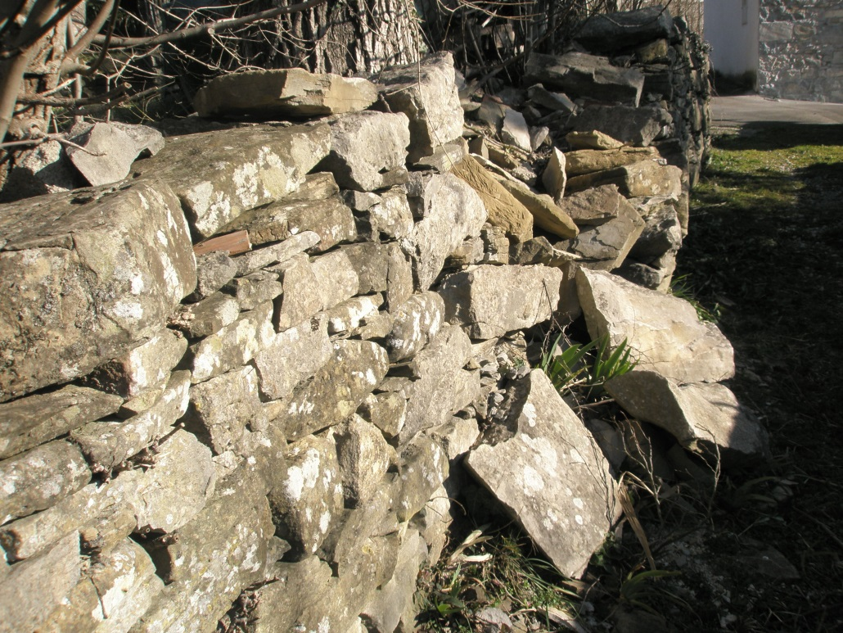
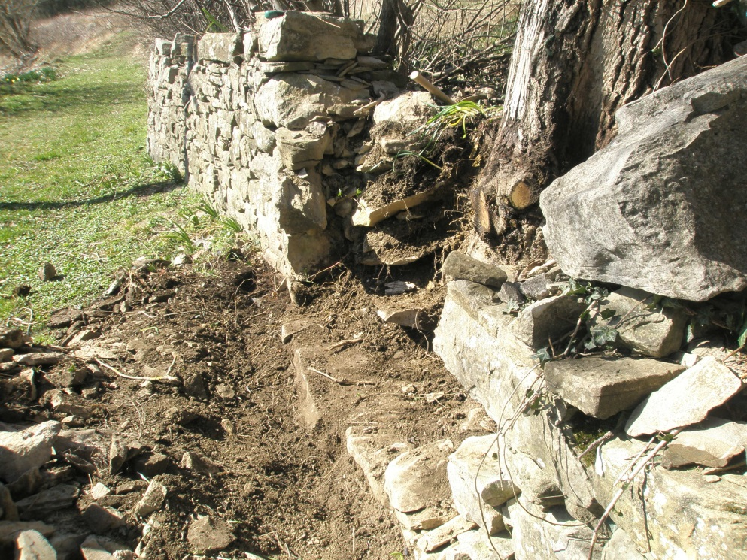
Popravilo zadrževalnega zida
Notes:
Primer majhnega projekta za konec tedna (ben, pri meni je to trajalo malo dlje ….).
Oreh je skozi leta izrinil kamniti zid, zato je bilo treba narušeni del popraviti. Najprej čiščenje zida do čvrstih temeljev ozirtoma dobro umeščenih kamnov.

Slide 9
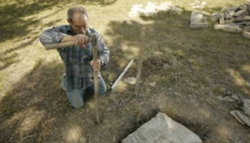
Zakoličenje
Najprej označite štiri robne vogale zida z mejnimi količki, ki jih zabijete v zemljo ali (kasneje) zabijete v zid.
Količki morajo biti trdno zabiti, navpični in morajo segati več centimetrov nad vrh načrtovanega zidu.
Notes:
Na razdalji približno vsakih dveh metrov zabijte v zemljo dodatne količke. Nato jih povežite z zidarsko vrvico tako, da oblikujete oba zunanja roba zidu pri tleh. Višina vrvi mora biti tudi kasneje pri gradnji vedno malo nad najvišjo plastjo kamenja, ker vas bo vodila pri polaganju naslednje plasti. Vrvica naj bo čimbolj napeta. Zidarska vrvica nam pomaga, da poravnamo lica kamnov, ki smo jih položili in nas vodi pri gradnji med obema vogaloma zida. Ko vrv skladno z gradnjo dvigujete, jo sproti ravnajte vodoravno na vseh štirih straneh. Pri tem si pomagajte z libelo. Če teren samo rahlo visi imate dve možnosti: lahko spremljate naklon tal ali pa vztrajate v vodoravni liniji, ki jo določite z libelo. Za lepši izgled, čvrstejšo konstrukcijo in večje zadovoljstvo po opravljenem delu naj bo zid poravnan po plasteh od tal do vrha. S svinčnico preverite vertikalni položaj vsake kamnite plasti. Da bi se prepričali, če so strani navpične ali nagnjene navznoter pod želenim kotom – slednje v primeru višjega zadrževalnega zida - obesite na vrvico po dolžini zida majhen prodnik ali preverite navpično os zida na količkih, ki držijo zidarsko vrvico s pomočjo libele. Vsakič, ko končate plast kamenja, dvignite zidarsko vrvico. Poškilite od časa do časa vzdolž zida, če je z zidom vse v redu.

Slide 10
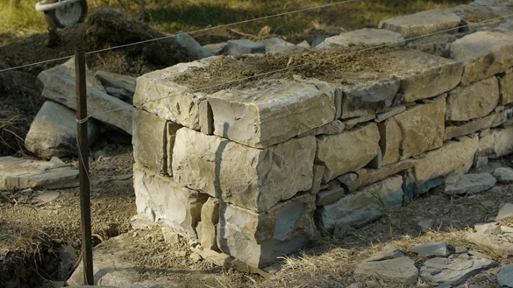
Gradnja prve plasti zida - vogali
Najprej zgradite zaključke zidu - vogale. Biti morajo samonosilni, zato uporabite najboljše kamne, ki ste jih prihranili v ta namen: čim bolj pravokotne, enakomerno debele in z najmanj dvema ravnima navpičnima ploskvama, ki se spajata pod kotom 90 stopinj.
Notes:
Če se le da, naj bodo dovolj dolgi, da se raztezajo čim bolj v notranjost zida ali pa prečno. Pozorni morate biti tudi na to, da so vogali dobro prečno povezani, to je po širini zida. Zaključki in vogali morajo biti kvadratne oblike in navpični. Od vogalov je odvisna življenjska doba kamnitega zida.
življenjska doba kamnitega zida. Naj nam ne bo žal obdelave kamna, da bi dosegli njihovo natančno medsebojno prileganje. Na tem mestu podlaganje kamnov ni primerna praksa, ampak polagamo vogalni kamenna vogalni kamen s tem, da ga v eni plasti položimo prečno, v naslednji plasti pa vzdolžno po zidu. Na delavnici pravzaprav ni bilo vogalnega kamna, ki ga ni bilo treba vsaj malo obdelati.Da vogal ne bo postal šibka točka zidne konstrukcije, ga je treba trdno vpeti v obe smeri zida. V vsaki plasti je treba imeti zelo dolg kamen, ki se iz vogala izmenoma podaljšuje v levo in desno dolžino zida (šivan rob). Že od temeljne plasti dalje je treba upoštevati varnostni ukrep: vsi vogali morajo biti odporni na širjenje in krčenje obeh strani zidu.

Slide 11
Gradnja prve plasti zida – robni kamni
Ko ste zgradili vogal na obeh koncih zida, nadaljujte gradnjo s polaganjem plasti robnih kamnov na obeh licih zida, torej vzdolž zida. Zunanji strani zida poravnajte z vrvico in skrbite, da bo vseskozi napeta. Po vrvici položite obe vrsti obdelanih kamnov. S tem boste določili širino zida.
Notes:
Med delom se je treba ves čas držati ravni zidarske vrvice in polagati kamne tako, da gradimo vodoravno plast. Ploščate kamne, ko jih uporabljate za izravnavanje višine plasti, primaknite na rob zida ob vrvici. Ozek in dolgi rob ploščatega kamna na zidnem licu razbija niz »monotonih« robnih kamnov in poveča estetski učinek. Nenazadnje ne gradimo z opeko, da bi moral biti vsak kamen enak.
Včasih lahko v plasti namenoma postavimo višji ali nižji robni kamen, da ga potem »lovimo« v tej ali naslednji plasti kamenja (ali celo v dveh naslednjih plasteh). Enak učinek dosežemo, kadar lice robnega kamna po videzu ni »pravilno« kvadratno, ampak na levi ali/in desni strani poševno in nato zopet s ploščatimi ali vrinjenimi kamni lovimo plast kamnov – to pot praviloma v isti plasti – do te mere, da smo izravnali plast kot podnožje za naslednjo.

Slide 12
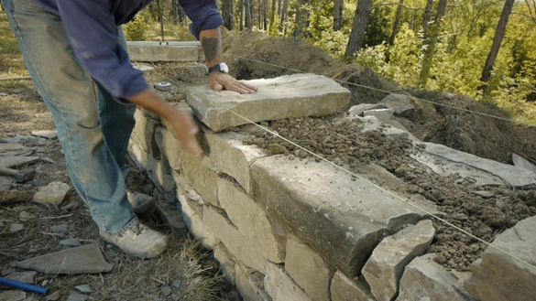
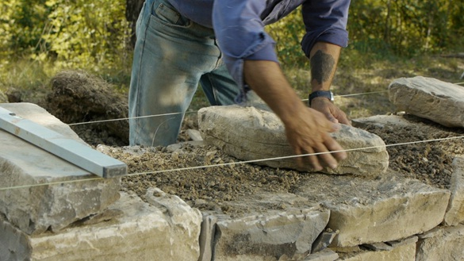
Gradnja prve plasti zida – vezni kamni
Vezne zidne kamne polagajte prečno glede na dolžino zida. Nameščajte jih v razdalji enega do dveh metrov in izmenjujte mesta med plastmi, na katere jih polagate. Biti morajo zaželeno dovolj dolgi, da so njihove stranske ploskve kot lica vidne na obeh straneh zida (kot robni kamni). Vezniki povezujejo obe lici zida in so bistvenega pomena za njegovo stabilnost. Seveda če nimamo idealnih mer veznih kamnov, potem zadostuje že, če »z repom« segajo čim globlje v zid.

Slide 13
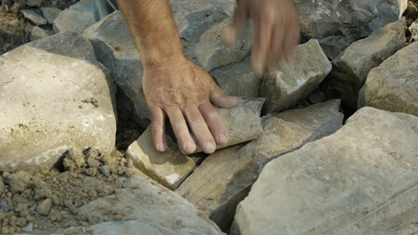
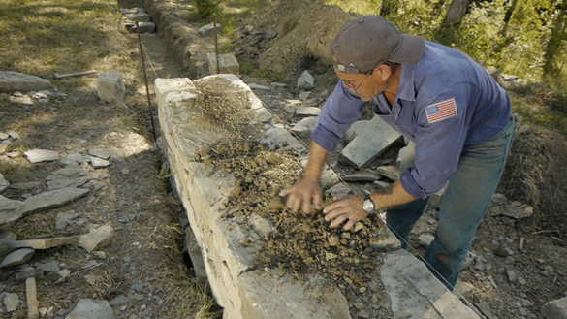
Gradnja prve plasti zida – notranjost zida
Zid gradite od zunaj navznoter. Začnite z zunanjima zidoma, ki ju gradite istočasno. Notranjost (vmesni prostor) zidu sproti zapolnjujte z manjšimi kamni in drobirjem. S tem boste zaprli njegov ustroj. Po potrebi dodajajte zemljo, saj drobirja pogosto ni dovolj
Notes:
(Zemlje nikakor ne dodajamo pri zadrževalnem zidu, saj mora imeti lastnosti dobre drenaže od tal do vrha).

Slide 14
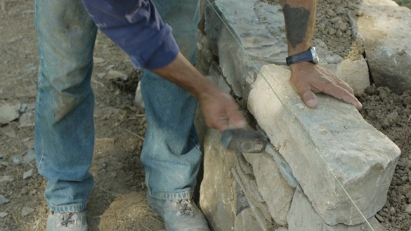
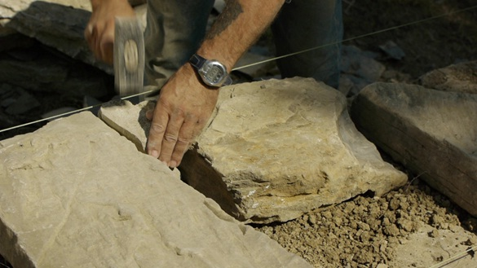
Gradnja prve plasti zida – izravnave
Včasih lahko v plasti namenoma postavimo višji ali nižji robni kamen, da ga potem »lovimo« v tej ali naslednji plasti kamenja (ali celo v dveh naslednjih plasteh).
Enak učinek dosežemo, kadar lice robnega kamna po videzu ni »pravilno« kvadratno, ampak na levi ali/in desni strani poševno in nato zopet s ploščatimi ali vrinjenimi kamni lovimo plast kamnov – to pot praviloma v isti plasti – do te mere, da smo izravnali plast kot podnožje za naslednjo.

Slide 15
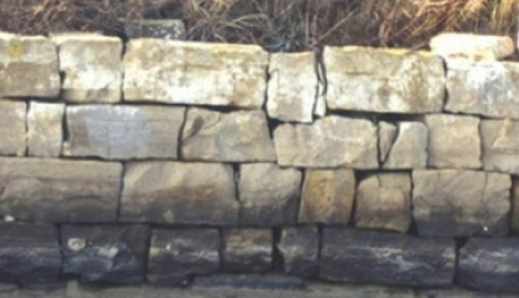
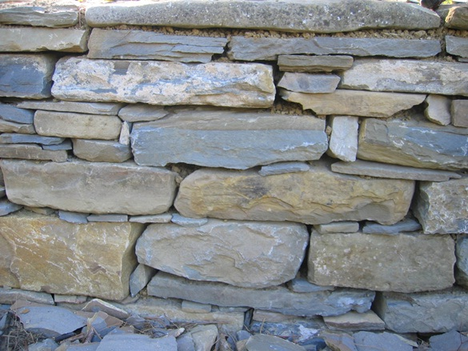
Gradnja (dviganje) zida po plasteh
Pravila gradnje: Najože lice vsakega kamna postavite tako, da bo gledala iz zunanje stran zida. Prepričajte se, da vsak kamen trdno počiva na kamnih pod njim.
Prav tako upoštevajte, da težnost pritiska naravnost navzdol. Če zid ne počiva na ploščati, vodoravni in izravnani ravnini, ga bo težnost počasi potisnila navzven.

Slide 16
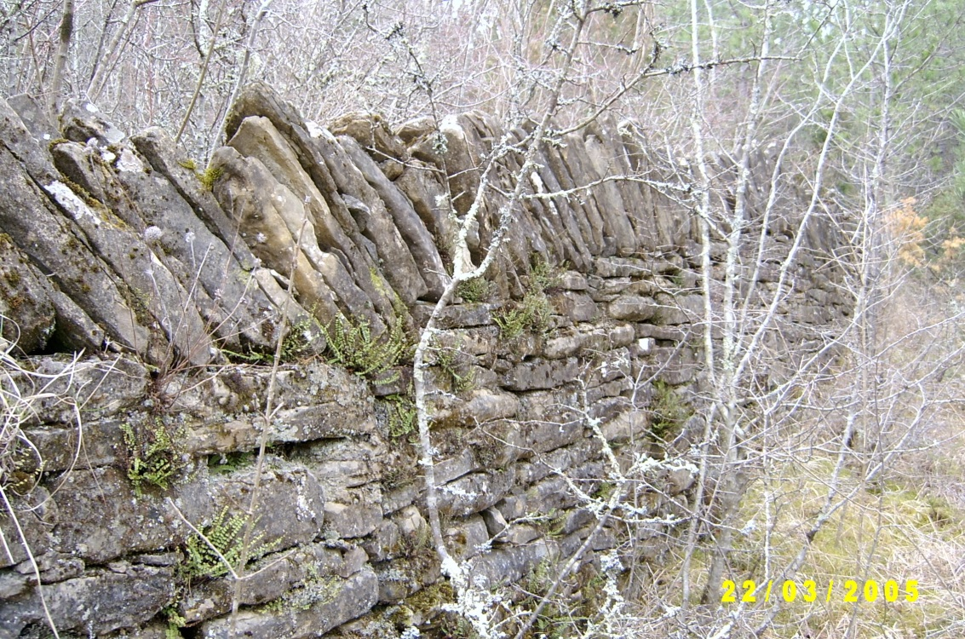
Gradnja (dviganje) zida po plasteh
Da bi dobili čvrsto konstrukcijo, morajo biti plasti kamenja v čim bolj ravni liniji.
Če je lice kakšnega kamna precej višje od višine kamnite plasti, poskusite ujeti ravnino v naslednji plasti.
V zidu ne smete nikdar ustvariti vertikalnih rež
Notes:
Prav tako upoštevajte, da težnost pritiska naravnost navzdol. Če zid ne počiva na ploščati, vodoravni in izravnani ravnini, ga bo težnost počasi potisnila navzven.
Dve najbolj ravni in široki ploskvi vsakega kamna morata biti na dnu in na vrhu. Še bolj pomembno je prepričati se, da ima gornja ploskev vsakega kamna rahel naklon navznoter (in v nobenem primeru ne navzven). Stranice zida morajo biti navpične oziroma morajo imeti rahel nagib navznoter na obeh straneh pri višjih zidovih oziroma kadar gradimo zadrževalni zid.
Da bi dobili čvrsto konstrukcijo, morajo biti plasti kamenja v čimbolj ravni liniji. S »plastjo kamenja« označujemo vsako vodoravno vrsto, ki je postavljena v nizu. Plasti bi morale biti približno iste debeline. Vsako plast si prizadevajte povsem izravnati. Če ležišče za polaganje ni izravnano na isti višini, je treba nad ali pod novim kamnom namestiti bolj ploščat kamen ustrezne debeline. Če je lice kakšnega kamna precej višje od višine kamnite plasti, poskusite ujeti ravnino v naslednji plasti. Za dober rezultat je treba lego vsakega kamna preizkusiti tako, da se bo čvrsto prilegal vsaj petim kamnom: stranskima, dvema spodnjima in najmanj enemu velikemu sredinskemu kamnu v notranjosti zida. Dokler kamen ni čvrsto nameščen, ne smete graditi naprej.
Skrivnost stabilnih suhozidov leži v njihovem čvrstem nameščanju na podlago. Pri opeki je to mogoče brez težav; neobdelani kamni pa so zaradi nepravilnih oblik vedno vsaj malo neravni, zato se morate potruditi, da jih trdno namestite na njihovo mesto v zidu. Če se kamen maje, je bolje odbiti štrlino, napraviti jamico vanj ali mu pripraviti mesto pod njim v spodnji plasti, kot ga podlagati z majhnimi kamni. Če pa jih le uporabite, se prepričajte, da so res tesno zagozdeni med velike kamne. Na kamnito podlago lahko posujete malo zemlje. Ob dobro obdelanem kamnu je to dodaten ukrep, ki zagotavlja, da kamen čvrsto počiva na podlagi.
Ob dobremu, podolgovatemu in relativno ploščatemu kamenju ne smete v zidu nikdar ustvariti vertikalnih rež (tudi ne, če imate opravka s slabšim kamenjem), ki se nadaljujejo iz ene plasti kamenja v drugo, ker to nevarno zmanjša njegovo stabilnost. Napetosti se bodo koncentrirale na najšibkejši točki; zid se bo na tem mestu sčasoma zgubal in porušil. Vsak kamen mora počivati na dveh drugih v spodnji plasti. Preprosto pravilo »dva kamna čez enega, eden čez dva« ustvarja plastno prekrivajočo se čvrsto in stabilno konstrukcijo ter lep videz zidu. Poseben izziv pomeni gradnja zidov iz okroglega kamenja in kršja, ki zahteva kar neke vrste šesti čut za ugotavljanje, kateri kamni gredo kam in kako jih postavimo. To veščino lahko pridobimo le z izkušnjami.

Slide 17
Obdelava kamenja
Prevelike kamne ali kamne s štrlinami, ki jih ni mogoče umestiti v zid, je treba obdelati. V takih primerih vzemite široko dleto in izdolbite zarezo, globoko od 0,5 – 1,5 cm okrog mesta, ki ga želite odstraniti. Odvečen kos odlomite. Morda si boste morali oskrbeti nekaj opreme za tako delo, kot na primer težko kovaško kladivo. Če se ob udarcu kladiva zaiskri, imate najbrž opravka z vulkansko kamnino. Bolje je, da za tak kamen najdete kakšno drugo mesto, kjer se bo prilegal, sicer boste potrošiti preveč časa za njegovo obdelavo.

Slide 18
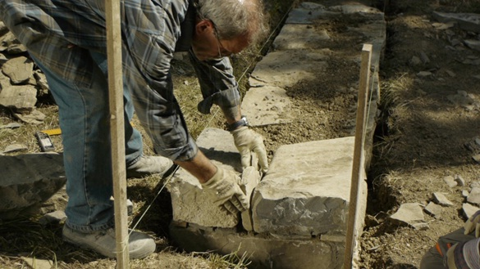
Zapolnjevanje praznin na licu zida
Praznine zapolnite s kamnitim drobirjem, ki ga boste nabrali iz odpadnega materiala ali z manjšimi kamni, ki jih lahko stolčete in prilagodite z zidarskim kladivom.
Namestite jih, ko bo plast zida že zgrajena. Drobni kamni učvrstijo lego robnikov.
Vstavljamo jih vedno na zunanji, vidni strani zida, s čimer vplivamo tudi na njegov estetski videz.

Slide 19
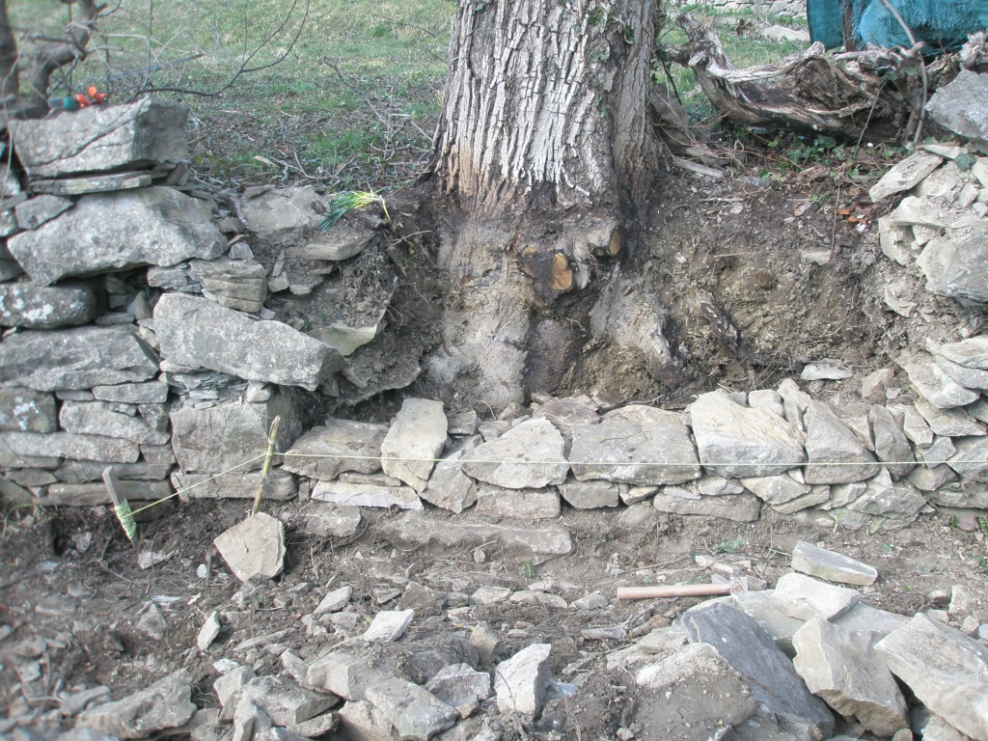
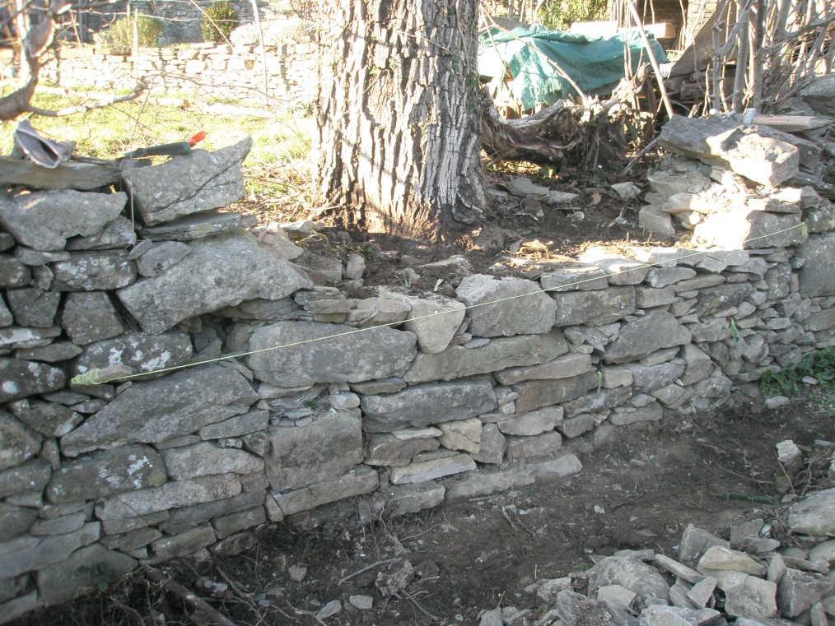
Popravilo zadrževalnega zida
Notes:
Sledimo „projektu za konec tedna“; zid se počasi obnavlja in raste v višino.

Slide 20
Vrhnja plast
Za zaključek zidu na vrhu izberite velike ploščate kamne; naj bodo največji možni, s katerimi lahko še rokujete. Pred tem zgornjo plast posujte z zemljo, da se bodo ploščati vrhnji kamni (skrile) čvrsto prilegli podlagi. Zemlja bo enako kot malta povezala in učvrstila ležišče zadnjemu sloju kamenja.

Slide 21
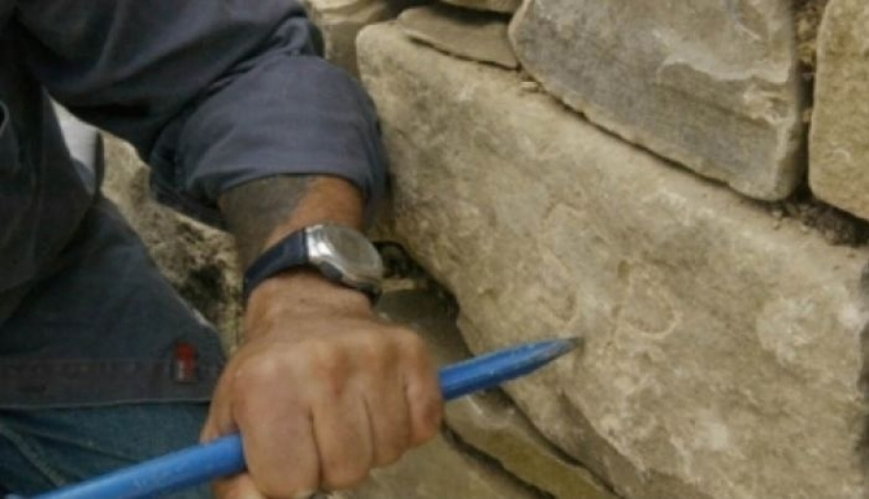
Ko je zid zgrajen
K temeljem zgrajenega zidu zmečite ostanke kamnitega materiala brez ruševja in zemlje. Kamnit material se bo ustalil in prepuščal deževnico, da bo lahko odtekala.
Dobro grajen zid potrebuje le malo letnega vzdrževanja. Preveriti ga je treba vsako pomlad.
Notes:
Zidovi iz okroglega kamenja in kršja zahtevajo še posebno pozornost pri izvedbi osuševanja. Če pričakujete, da bo obilno deževje povzročilomočne vodne tokove skozi zid, morate že pri gradnji temeljev urediti drenažo. Močan vodni tok lahko spodnese zid, jarek v zemlji za zidom v strmini pa bo pomagal odvajati vodo tja, kamor želite. Dobro grajen zid potrebuje le malo letnega vzdrževanja. Preveriti ga je treba vsako pomlad. Čeprav to skoraj ni opazno, je vsak suhi zid v neprestanem gibanju zaradi posedanja, kajti zemljo pod njim postopoma odnaša tekoča voda.Škodo lahko povzročijo tudi majhne živali, ki si poiščejo v zidih svoja bivališča in gnezdišča, pes, ki koplje jamo za podlasico ali otroci, ki se podijo po vrhu zida... Najprej se bodo premaknili slabo nameščeni kamni. Manjkajoče kamne je treba nadomestiti z novimi. Z rednim pregledovanjem zidov boste bolje spoznali njihove dobre in slabe konstrukcijske točke. Plezalkam in grmičevju ne smete pustiti, da se zakoreninijo v zidu. Korenine lahko počasi, a vztrajno potiskajo kamne narazen. Rastline, ki vsako pomlad napadajo zid, posekajte. Letno preverite vse osuševalne jarke. Odstranite ptičja gnezda, listje in vejice, ki se nabirajo v njih in jih lahko zamašijo. In končno boste morda želeli zaradi razumljivega ponosa, da ste zgradili tako pomembno strukturo, zid označiti. Označite ga! Z majhnim dletom lahko vsekate vaše začetnice in letnico izdelave zidu. Črke in številke izdolbite tako, da naredite brazde v obliki črke V. Izberite največji kamen v vašem najlepšem vogalu, koncu ali stopnicah tako, da bo dobro opazen. Skromnost ob dobro zgrajenem kamnitem suhozidu je povsem odveč.

Slide 22
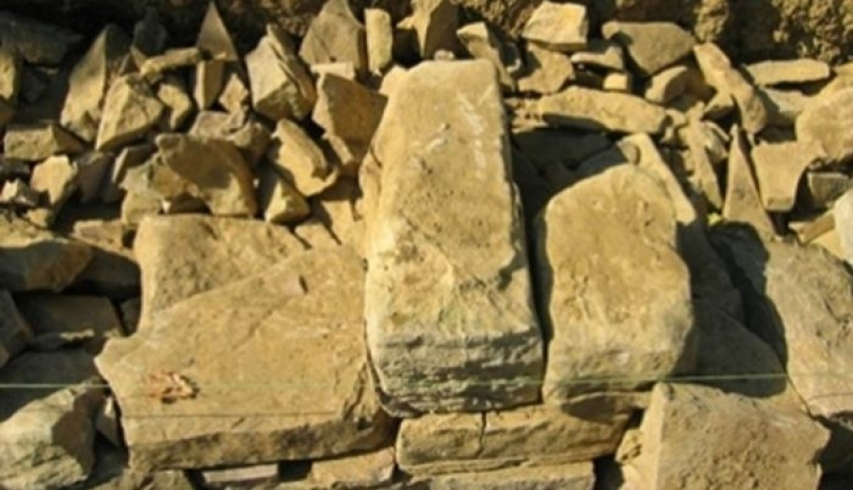
Podporni ali zadrževalni zidovi
ZADRŽEVALNI/ PODPORNI ZIDOVI podpirajo nekaj, da se ne bi zrušilo, zdrsnilo ali prekrilo. Gradijo se na strmih delih terena, da bi plodna tla ostala v vodoravni legi in bi se preprečila erozija tal.
Pri tem je najpomembnejše dejstvo, da zidovi delujejo kot sita, ker zadržujejo prst, a obenem prepuščajo vodo.
Notes:
Zidovi zadržujejo močne horizontalne sile, ki nanje pritiskajo z nagnjenega terena, zato morajo biti trdni in dobro strukturno povezani. Za povečanje nosilnosti so v višje zidove (visoke npr. 2,5 m) običajno vgradili kamnite konzole, ki so lahko služile kot nosilci za pergolo, ipd. Višina zadrževalnih zidov je odvisna od lastnosti (strmine) terena in niha od približno pol do 3 metre, redko več. Za gradnjo višjih zadrževalnih zidov so uporabljali večje in pravilneje oblikovane kamne, ker zagotavlja kakovostnejša gradnja večjo stabilnost konstrukcij. Dobro zgrajeni zidovi so lahko obstali kar nekaj desetletij, tudi več. Da bi se njegova zadrževalna moč še povečala, mora biti vsak zid, višji od pol metra, nagnjen proti pobočju, debelina podnožja pa mora obsegati najmanj tretjino pa tja do polovice in več višine zidu.Na edino lice zadrževalnega zidu so vgrajeni najboljši kamni. Od tam segajo v njegovo notranjost (proti zemljini) podolgovati prečniki, ki skrbijo za statično trdnost in povezanost zidne strukture. Velikost kamnov se proti notranjosti zida (zemljini) zmanjšuje do »škajic«, ostankov kamenja in drobirja, ki je nastal pri obdelavi kamenja. Zadrževalni zidovi morajo omogočati dobro odtekanje vode – drenažo, zato so bili grajeni le iz kamnitega gradiva, brez dodajanja zemlje.

Slide 23
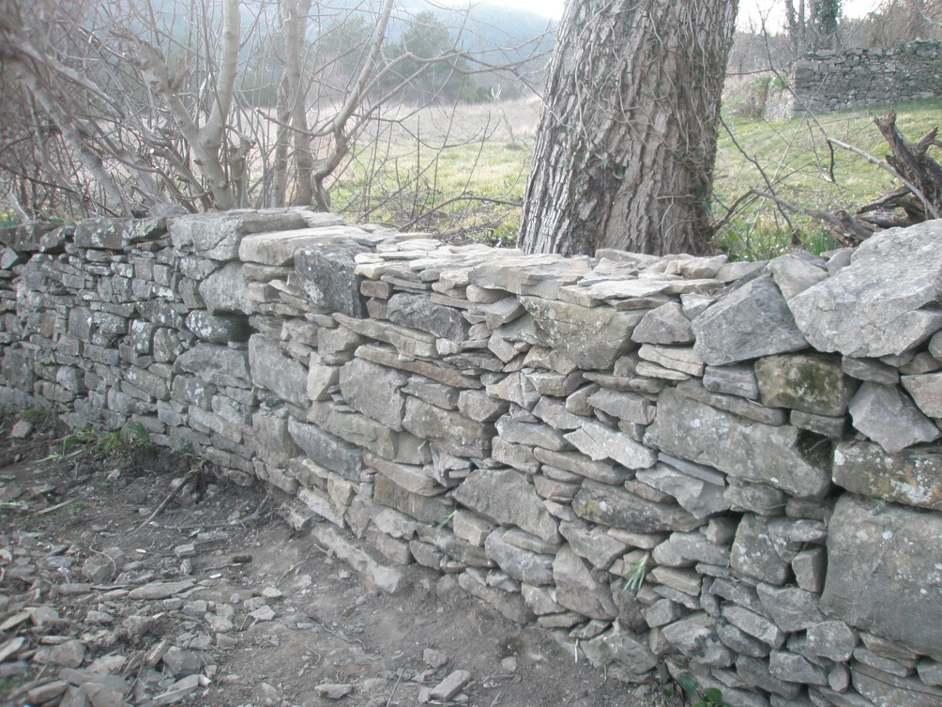
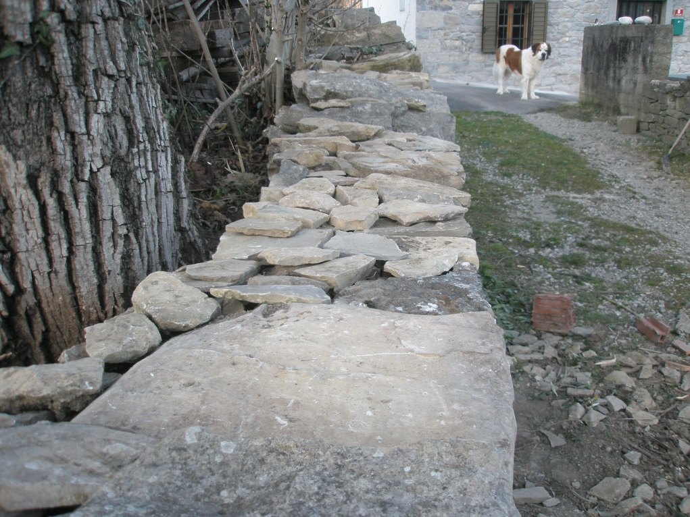
Zadrževalni zid je popravljen
Notes:
No tako pa se je zaključil „projekt za en konec tedna“. Čisto spodobno, mar ne?

Slide 24
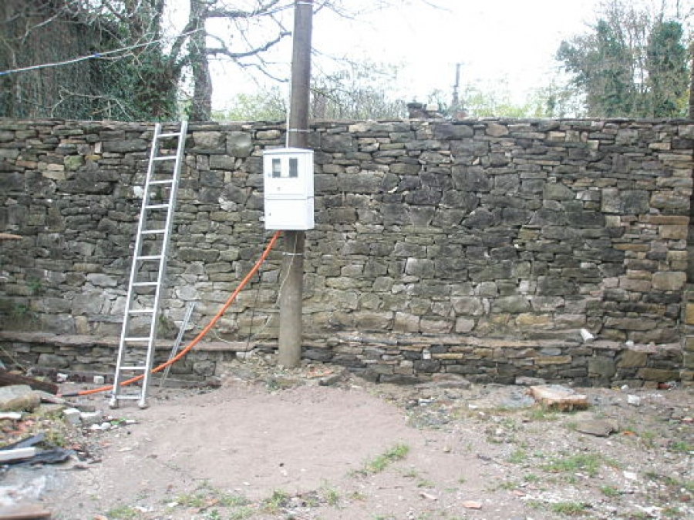
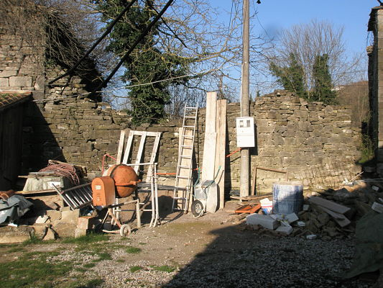
Notes:
Tole pa je mejni zid na moji korti. Tako je zgledal nekoč in tako danes.

